Slide 1
Vue前端小作业介绍
软工2020秋

Slide 2
目录
小作业简介
前端基础知识
小作业讲解

Slide 3
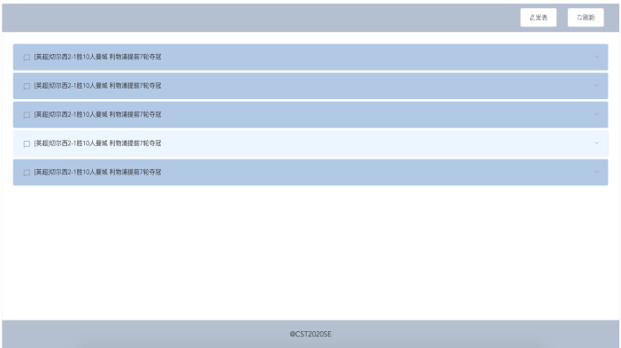

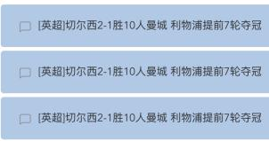
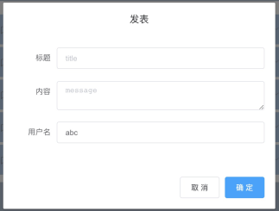
小作业简介

Slide 4
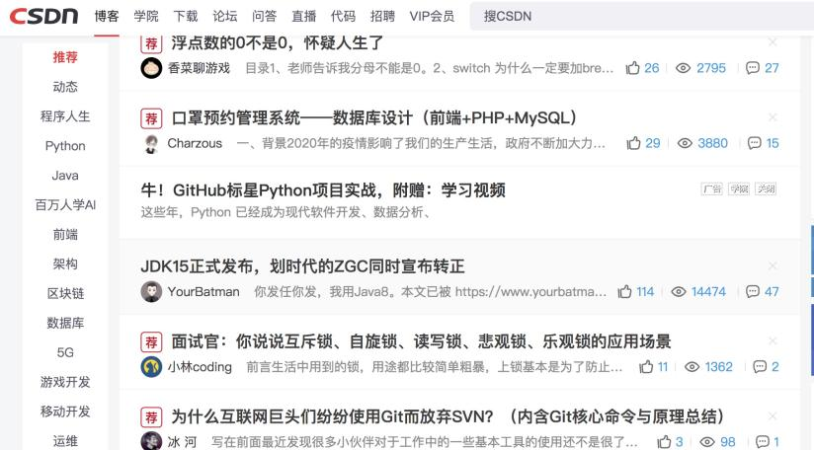
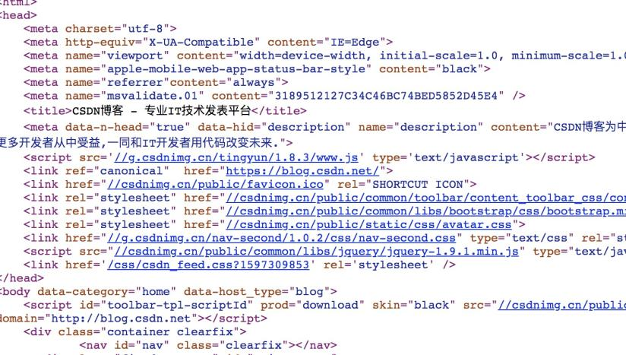
什么是前端
网页
HTML文件

Slide 5
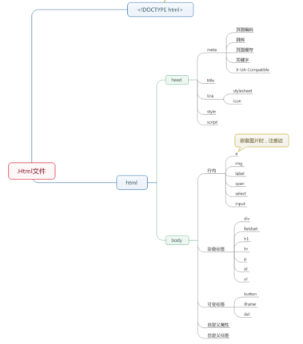
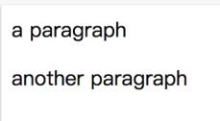
HTML（超文本标记语言）
可用于描述文本、图像、动画、声音、表格、链接
标记标签（markup tag）
<body>
<p>a paragraph</p>
<p>another paragraph</p>
</body>
开始标签
元素
结束标签

Slide 6
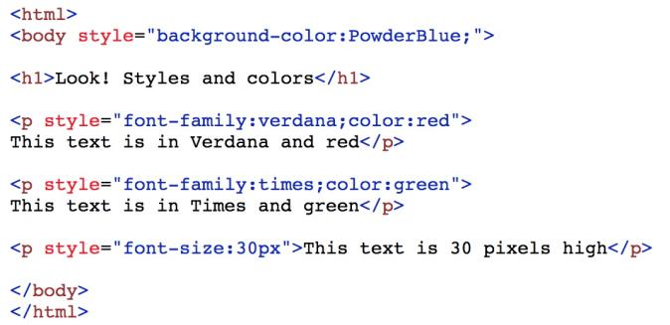
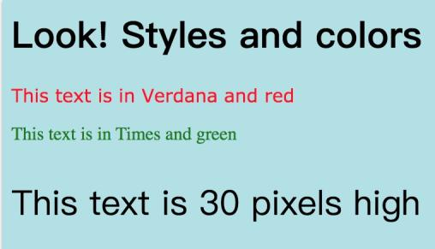
HTML
静态？
臃肿，难以维护？

Slide 7
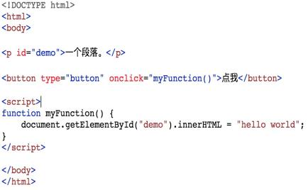
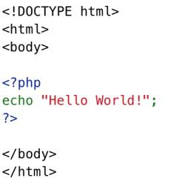
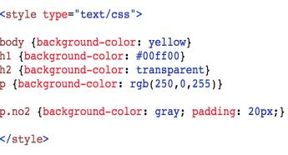
脚本与CSS
PHP：Hypertext Preprocessor
服务端动态生成html
JavaScript
客户端动态修改html
也可用于写服务端
CSS（层叠样式表）
用于定义样式

Slide 8
回顾
网页
HTML
CSS
Script
描述结构
描述样式
控制逻辑
什么是前端？

Slide 9
Vue框架
视频取自vue官网的介绍视频

Slide 10
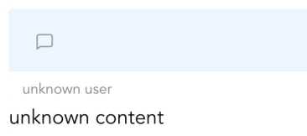
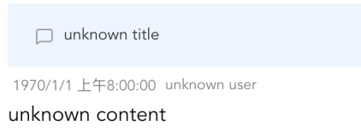
小作业讲解
Stage 1：填空完成组件MessageBlock，用于显示留言板中的一条消息

Slide 11

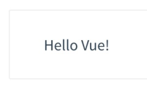
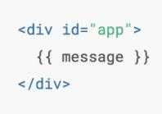
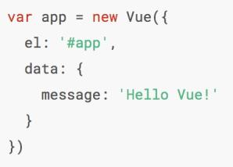
Stage 1 知识点
模板语法
HTML
JS
渲染结果

Slide 12
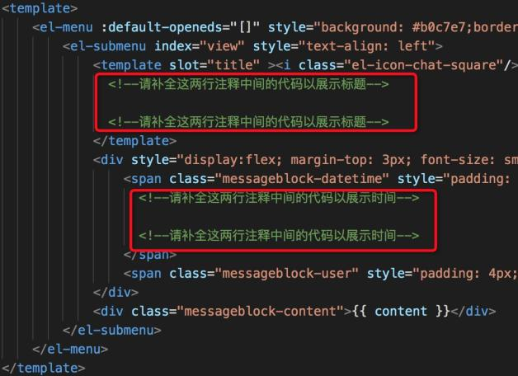
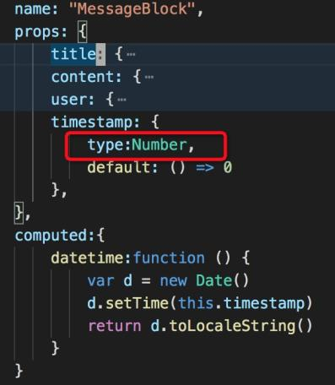
MessageBlock.vue代码
不要直接把时间戳显示出来了
Notes:
注意timestamp是时间戳，展示时间的时候不要直接把时间戳展示给用户了

Slide 13
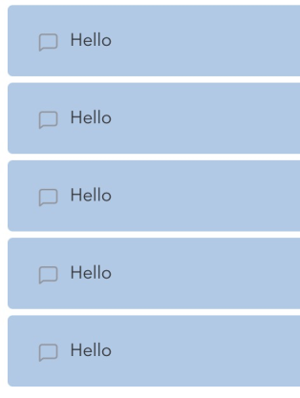
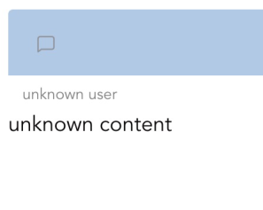
Stage 2：消息列表

Slide 14
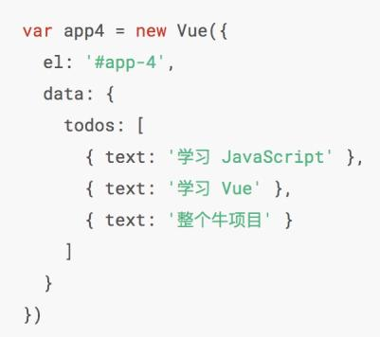
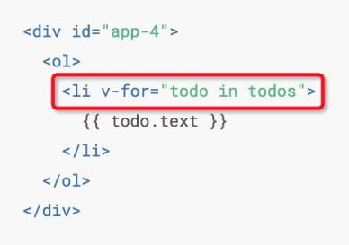
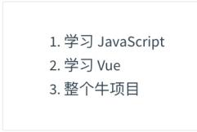
Stage 2 知识点
列表渲染

Slide 15
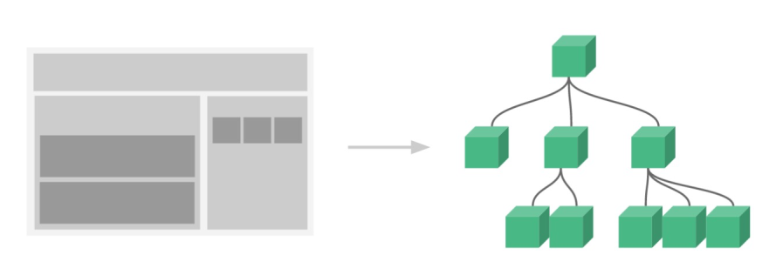
Stage 2 知识点
组件
自底向上构建应用

Slide 16
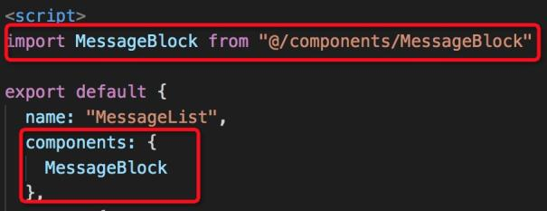
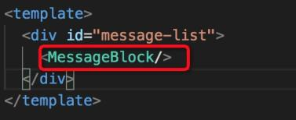
Stage 2 知识点
引入组件
从组件文件所在路径导入子组件
在父组件的components属性中注册
在HTML模板中使用

Slide 17
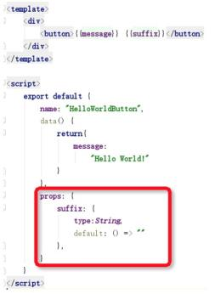
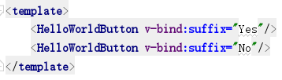

Stage 2 知识点
向子组件传递数据
子组件的props属性中定义好要传递的数据
父组件中使用v-bind指令动态传递&更新数据
子组件显示父组件的数据

Slide 18
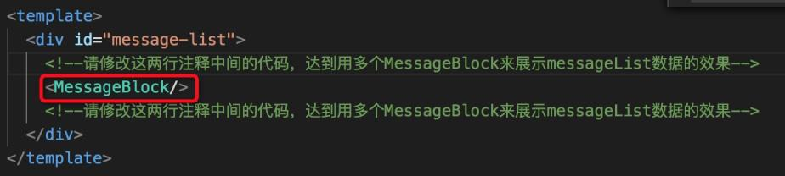
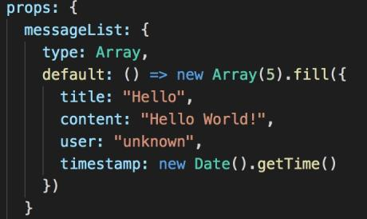
MessageList.vue代码
使用v-for指令并传递数据

Slide 19
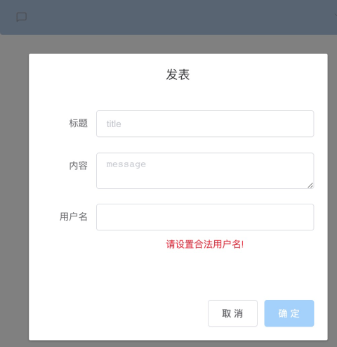
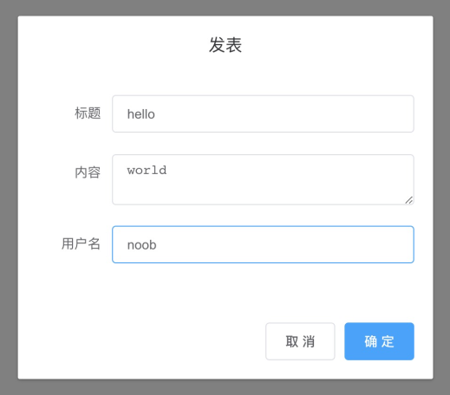
Stage 3：实现对话框离线提交留言

Slide 20
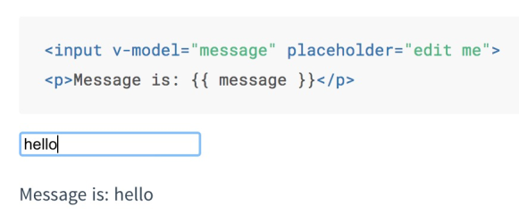
Stage 3 知识点
v-model指令实现的表单输入双向数据绑定

Slide 21
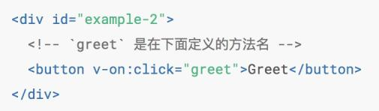
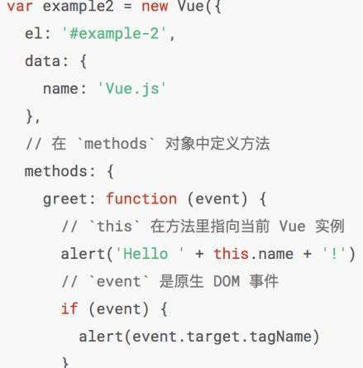
Stage 3 知识点
v-on指令实现事件处理------按钮点击事件处理

Slide 22
Stage 3 知识点
如何把数据从子组件传递到父组件呢？
页面
消息列表
对话框

Slide 23
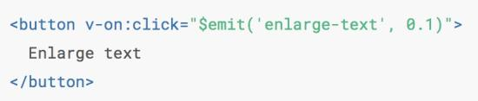
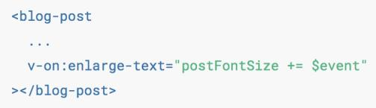
Stage 3 知识点
子组件向父组件传递数据
子组件 emit (自定义事件名, 数据）
父组件 v-on 监听事件，用$event访问数据

Slide 24
Final Stage：完成在线留言板
向后端提交留言和查询留言（发表和刷新按钮）
提交后弹出对话框提示是否提交成功
使用cookie保存用户名

Slide 25
Final Stage 知识点
向后端发送请求
可使用XMLHttpRequest

Slide 26
考核知识点总结
HTML 基础
JavaScript 语法
Vue相关
模板语法
列表渲染
组件传参
表单输入
事件处理
父子组件通信
前后端通信

Slide 27
非考核知识点
环境准备
Vue引入
Vue多页路由
调试方法

Slide 28
环境准备
安装 npm （包管理工具）
通过安装node.js来安装npm
建议全局安装vue 2.6.11
npm install –g vue@2.6.11
建议全局安装命令行工具vue/cli 4.4.6，用于快速生成一个vue项目
npm install -g @vue/cli@4.4.6

Slide 29
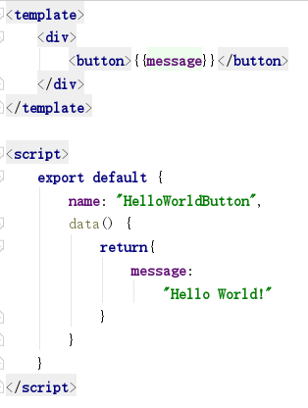
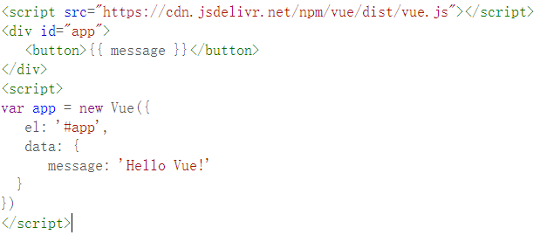
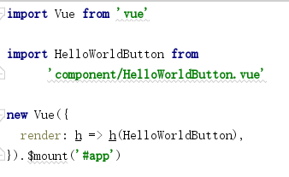
Vue的引入
HTML直接创建vue应用
.vue文件 + HTML锚点 + js挂载渲染 （方便组件复用）

Slide 30
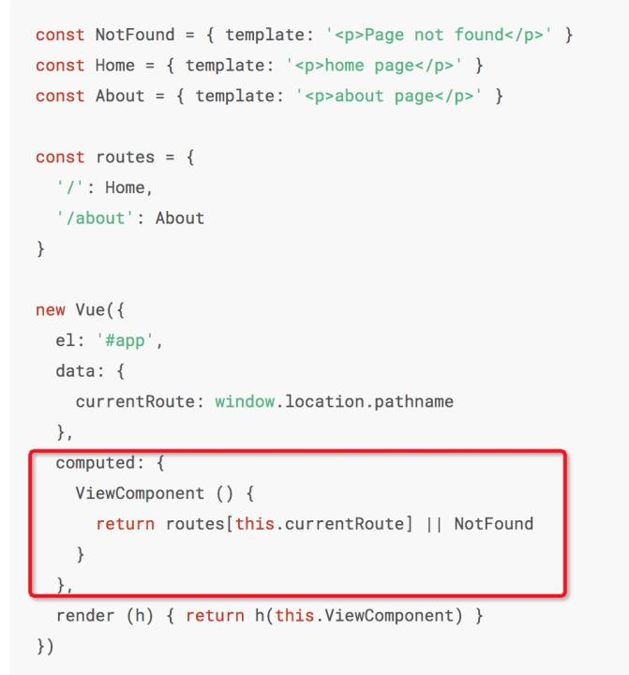
Vue路由
实现一个简单的多页应用

Slide 31
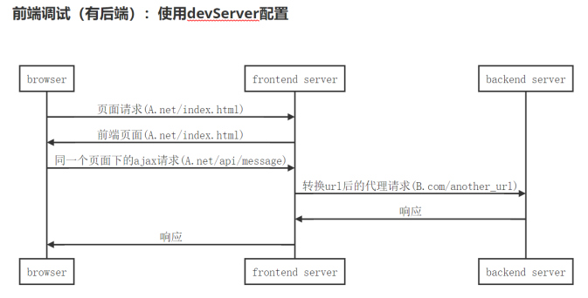
调试方法
DevServer模式：启动一个本地web服务器，代码每次修改都会即时热更新
作业项目DevServer命令：npm run serve

Slide 32
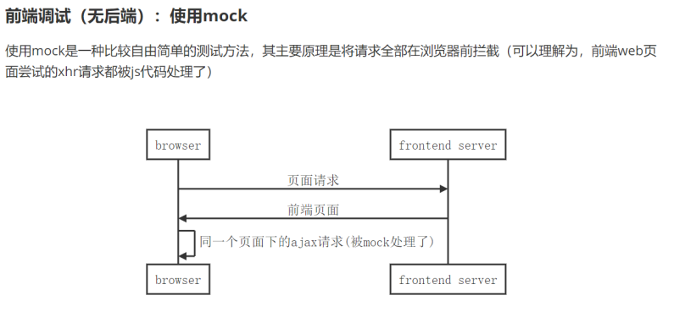
调试方法
Mock后端

Slide 33
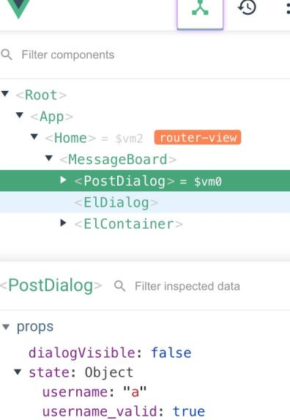
调试方法
浏览器端的调试：
控制台
Vue插件
https://chrome.google.com/webstore/detail/vuejs-devtools/nhdogjmejiglipccpnnnanhbledajbpd
可以清楚看到一颗实例化的组件树及其数据

Slide 34
评测说明
只评价功能实现
以DevServer模式与后端对接进行黑箱测试
对部分填空代码白盒检查
请务必按照文档的要求来，有不清楚的地方及时反映！

